Slide 1
水務講座 2014
自願參與
用水效益標籤計劃
節流器
江芷欣
工程師 ∕ 研究及發展（1）

Slide 2
用水效益標籤計劃
背景
於2008年推行「全面水資源管理」，其策略重點是「先節後增」
提倡使用節水器具為用水需求管理的重要措施之一
自願參與「用水效益標籤計劃」於2009年9月推出
計劃分階段納入各類用水裝置及器具
涵蓋的產品類別包括：
先節
後增

Slide 3
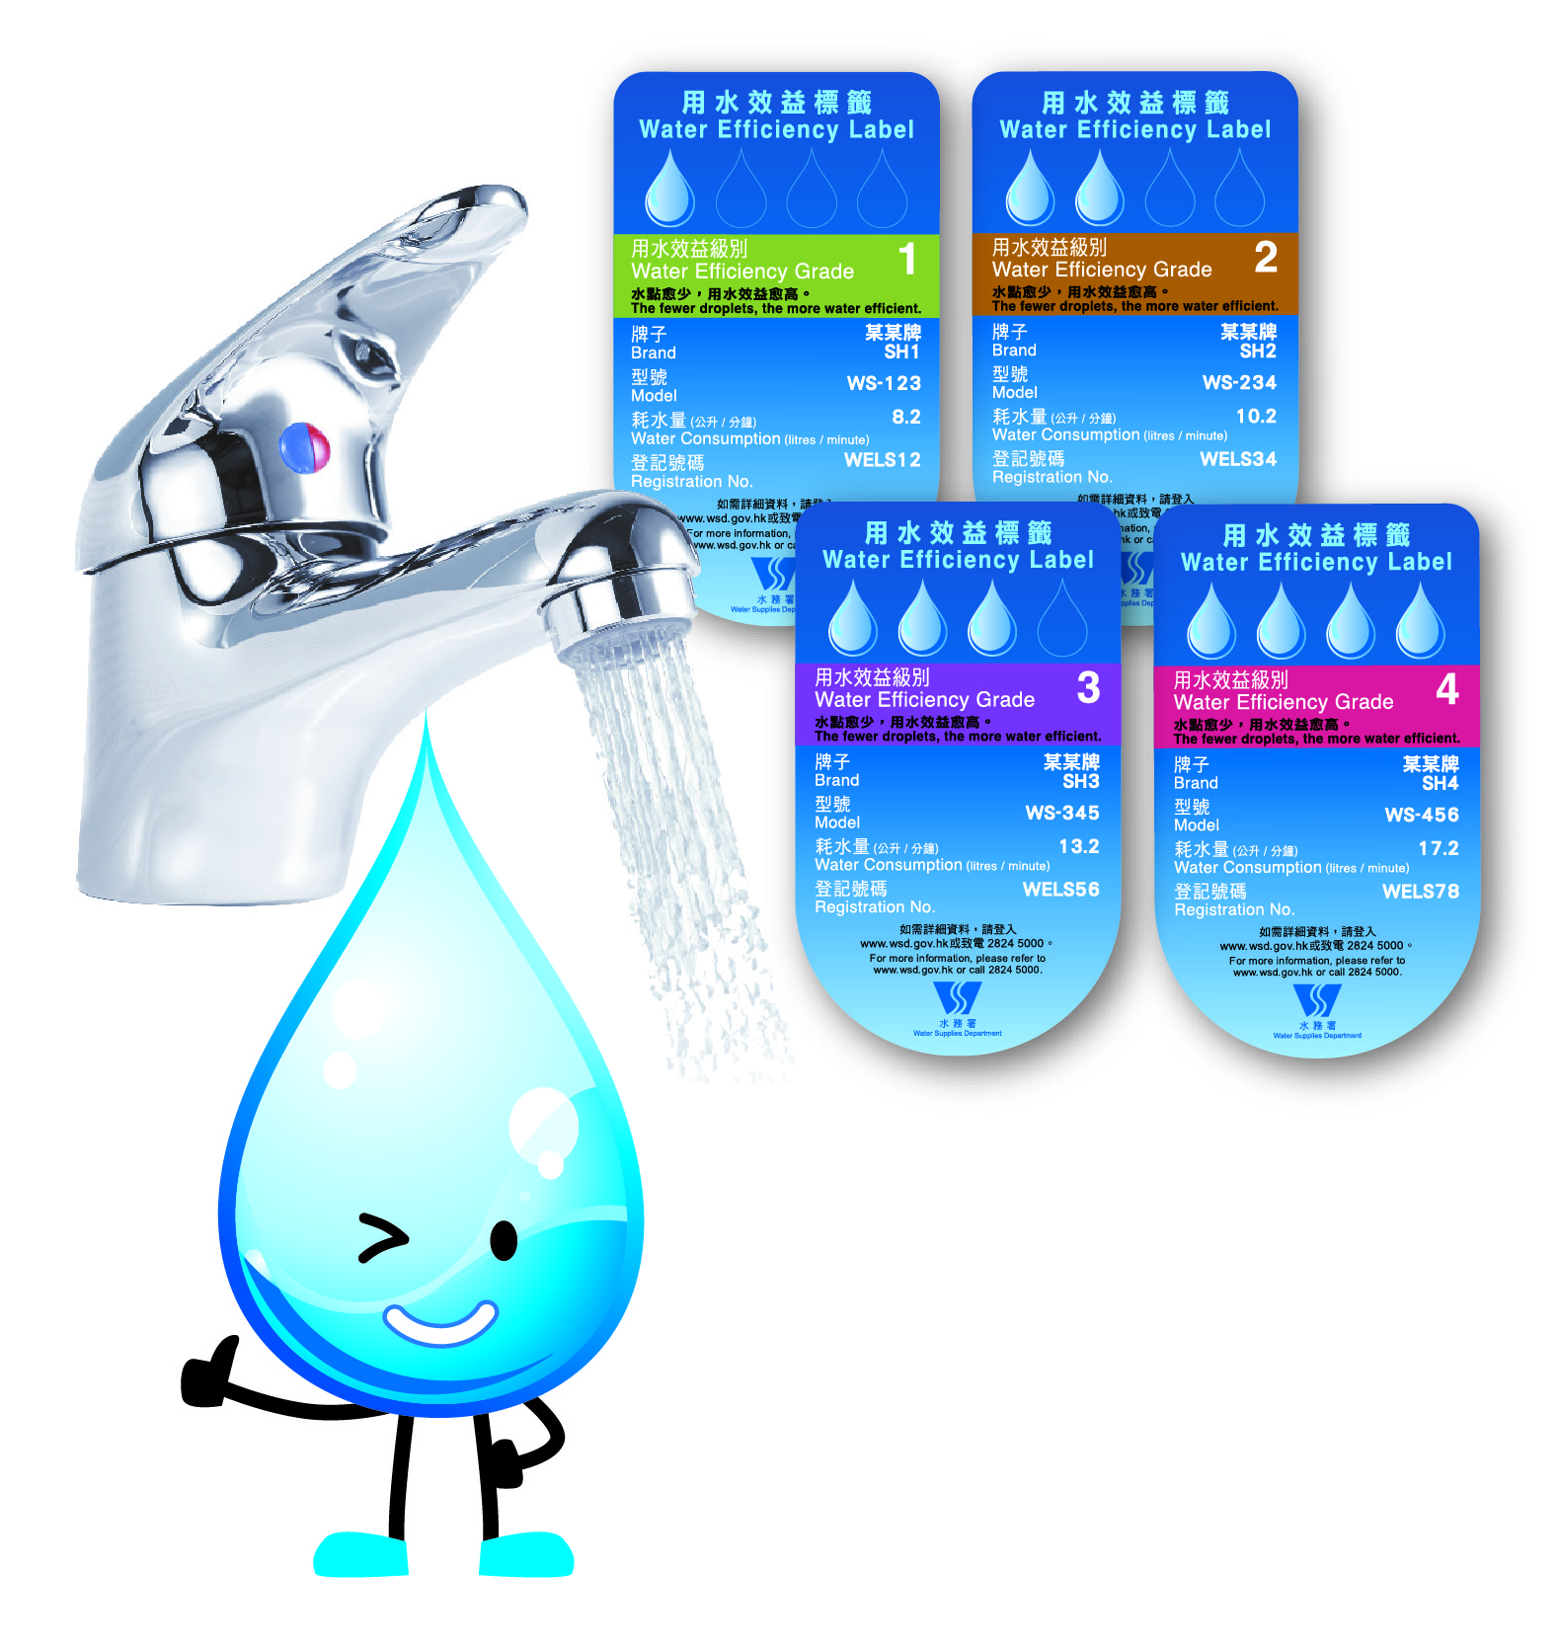
用水效益標籤計劃
目標
說明用水器具的耗水量及用水效益級別
方便市民選購節水器具
提升市民對節約用水和用水效益方面的 認識
達到實際的節水效益

Slide 4
標籤的運作制度
以「級別式」標籤制度運作
根據產品的相關參數，如標稱流量、每循環的用水量或最少沖水量劃分四個級別
1 點水滴代表一級用水效益，最節省用水
4 點水滴代表四級用水效益，用水量最多

Slide 5
已註冊的產品數量
截至今年九月二日，已註冊的產品數量如下:
用水效益 標籤產品 | 第一級 (數量) | 第二級 (數量) | 第三級 (數量) | 第四級 (數量) | 總共 (數量)
沐浴花灑 | 157 | 19 | 12 | 0 | 188
水龍頭 | 81 | 41 | 28 | 0 | 150
洗衣機 | 247 | 17 | 1 | 0 | 265
小便器用具 | 16 | 6 | 5 | 2 | 29

Slide 6
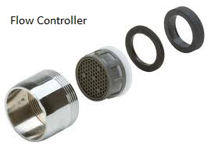
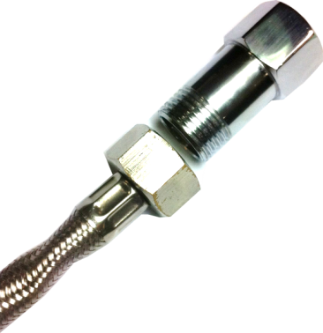
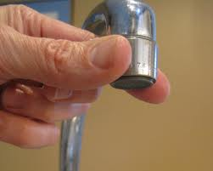
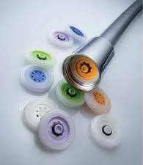
節流器
指一種節水器具，能於指定的水壓範圍內調節流量並且減低流速
組裝形式
配件形式
內置式
前置式

Slide 7
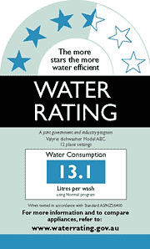
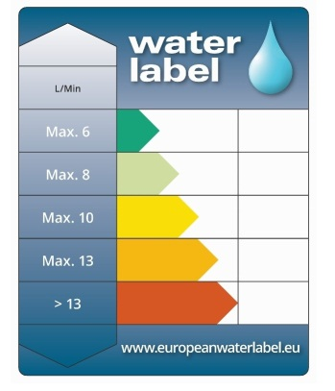
其他城市之節流器用水效益標籤計劃
澳洲
已註冊節流器: 約229件
歐洲
已註冊節流器: 約55件
美國
已註冊節流器: 多於600件
台灣
已註冊節流器: 約84件
日本
已註冊節流器: 約23件

Slide 8
用水效益標籤計劃 – 節流器
於二零一四年八月七日起擴展至節流器，並接受註冊申請
歡迎所有製造商和入口商及其他相關的經營者參與計劃
申請詳情可登入水務署網站www.wsd.gov.hk/tc/wels 查詢

Slide 9
用水效益標籤計劃 – 節流器
計劃涵蓋兩種類之節流器:-
種類1 - 適用於水龍頭的節流器
種類2 - 適用於沐浴花灑的節流器

Slide 10
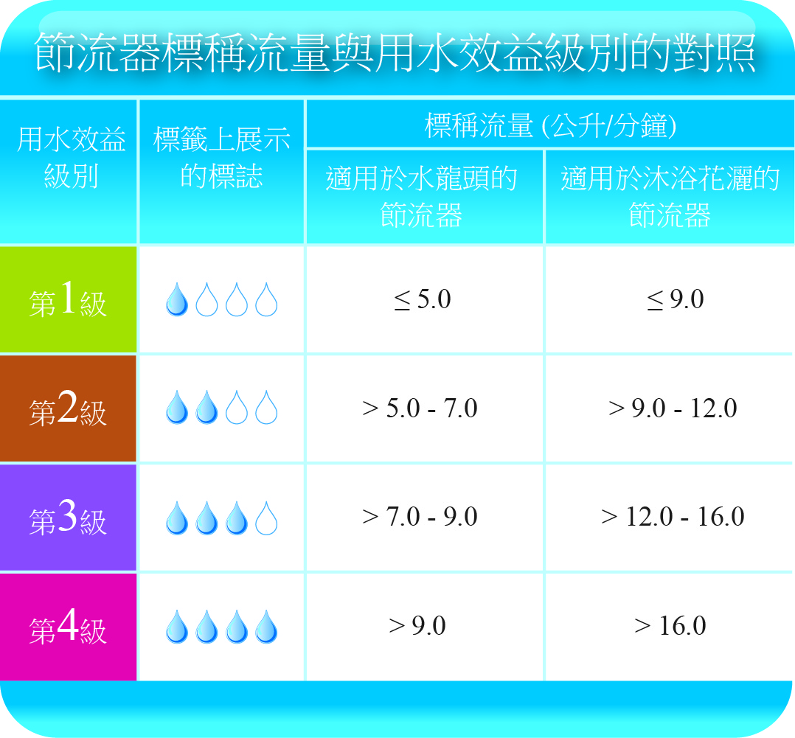
用水效益評級
水點越少，
用水效益越高

Slide 11
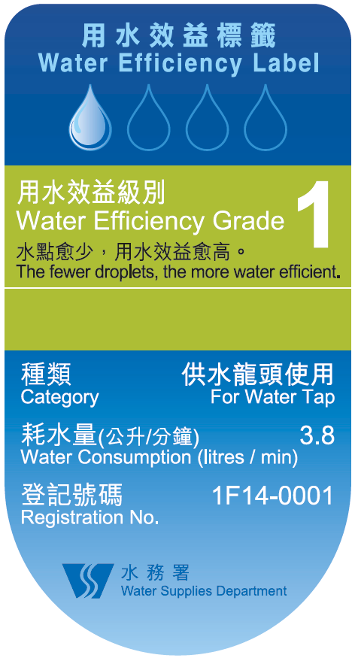
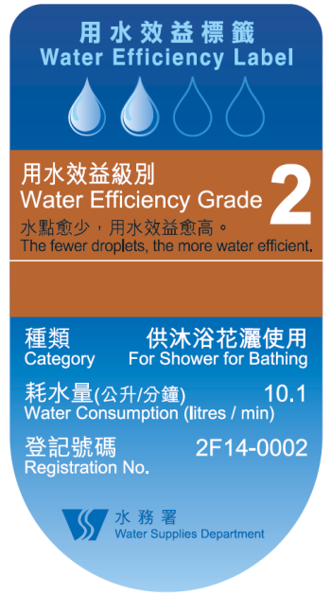
用水效益標籤
註冊節流器陳列出售時必須與標籤一同展示
標籤須按照規定的式樣
與註冊證書上所列的資料相符
張貼／印上標籤在註冊節流器或其包裝的當眼位置上，或以懸掛標籤型式繫妥在產品或其包裝上

Slide 12
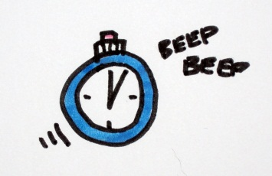
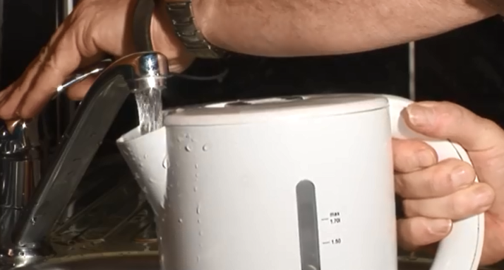
選購合適節流器
選購節流器前先檢查現有水龍頭或沐浴花灑的流量
工具
水桶一個（最少１０公升容量）
一個精確量度至最少半公升（即５００ｃｃ）的１公升量度容器或其它適當容量的量度工具
一隻顯示秒數的手錶（有計時功能為佳）
步驟
把冷水開至最大，等待水流穩定；
快速把水桶置於出水位並計時１０秒（請確保在測試的１０秒期間所有流出的水均收集於水桶內）；
快速把水桶移離出水位；關掉水龍頭；
量度所收集的水容積(Q litres) ；及
以該容積乘以６(即 f = Q x 6 )來計算流量(f)
（公升／分鐘）。

Slide 13
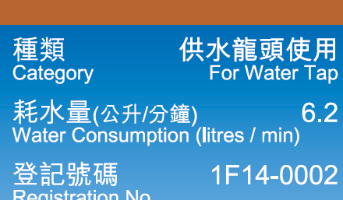
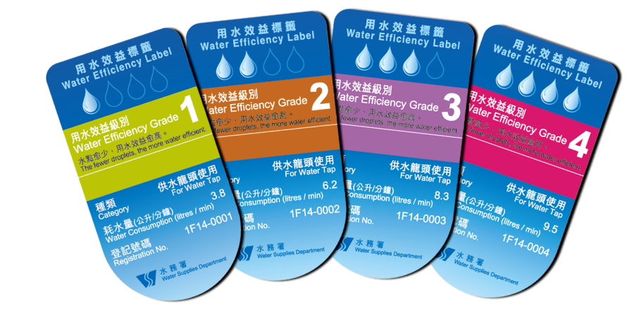
選購合適節流器
安裝標稱流量低於現有水龍頭或沐浴花灑流量的節流器
約相等於 | 現有水龍頭的 | 現有沐浴花灑的 | 適用於水龍頭或沐浴花灑的節流器 之用水效益評級
用水效益 | 耗水量 | 耗水量
級別 | (公升/分鐘) | (公升/分鐘) | 第一級 | 第二級 | 第三級 | 第四級
第一級 | ≤ 5.0 | ≤ 9.0 | - | - | - | -
第二級 | > 5.0 - 7.0 | > 9.0 - 12.0 |  | - | - | -
第三級 | > 7.0 - 9.0 | > 12.0 - 16.0 |  |  | - | -
第四級 | > 9.0 | > 16.0 |  |  |  | -

Slide 14
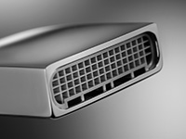
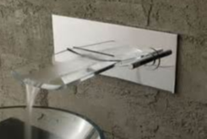
選購合適節流器
節流器種類繁多，不同型號節流器所能兼容的水龍頭及沐浴花灑型號並不盡相同
留意水龍頭的特性，如出水口的大小及形狀
按照製造商的安裝指示
計劃不包括個別節流器的附加功能

Slide 15
節流器安裝示範

Slide 16
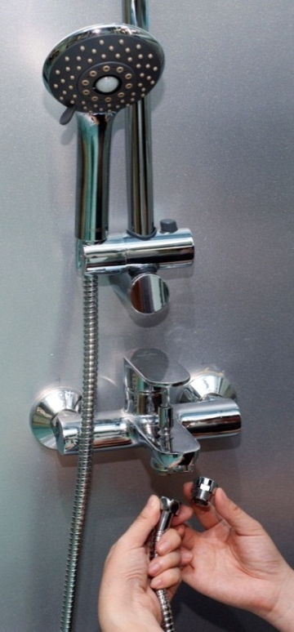
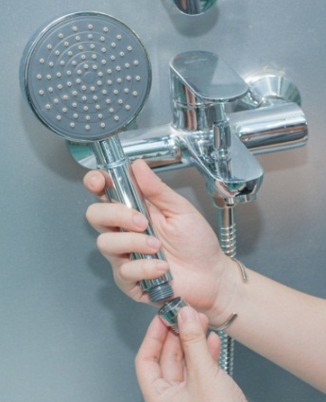
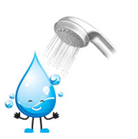
選購合適節流器
留意沐浴花灑的型號，是否已內置節流器
按照製造商的安裝指示，確保節流器安裝於正確的水流方向及裝配位置

Slide 17
選購合適節流器
節流器的 用水效益級別 | 一般指引
第一級 | 具節水效益，適用於儲水式熱水爐
第二級 | 具節水效益，適用於儲水式及流量控制式熱水爐
第三級 | 只具些微節水效益，適用於大部份熱水爐(電氣壓力控制式熱水爐除外)
第四級 | 適用於所有熱水爐但無節水效益
壓力控制式
流量控制式

Slide 18
香港及其他城市之人均住宅用水量
 | 每日人均用水量 (公升)
全球平均 | 170
香港 | 220
新加坡 | 151
倫敦 | 163
台北 | 220
全球平均: 170公升
人均住宅食水耗用量: 每日130公升
人均沖廁海水耗用量:每日90公升
每日220公升
香港

Slide 19
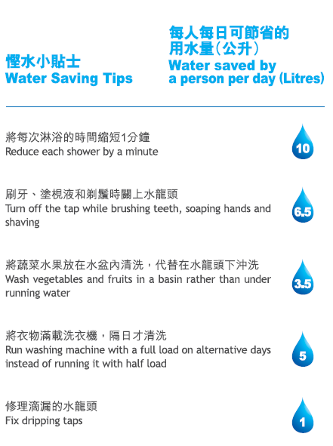
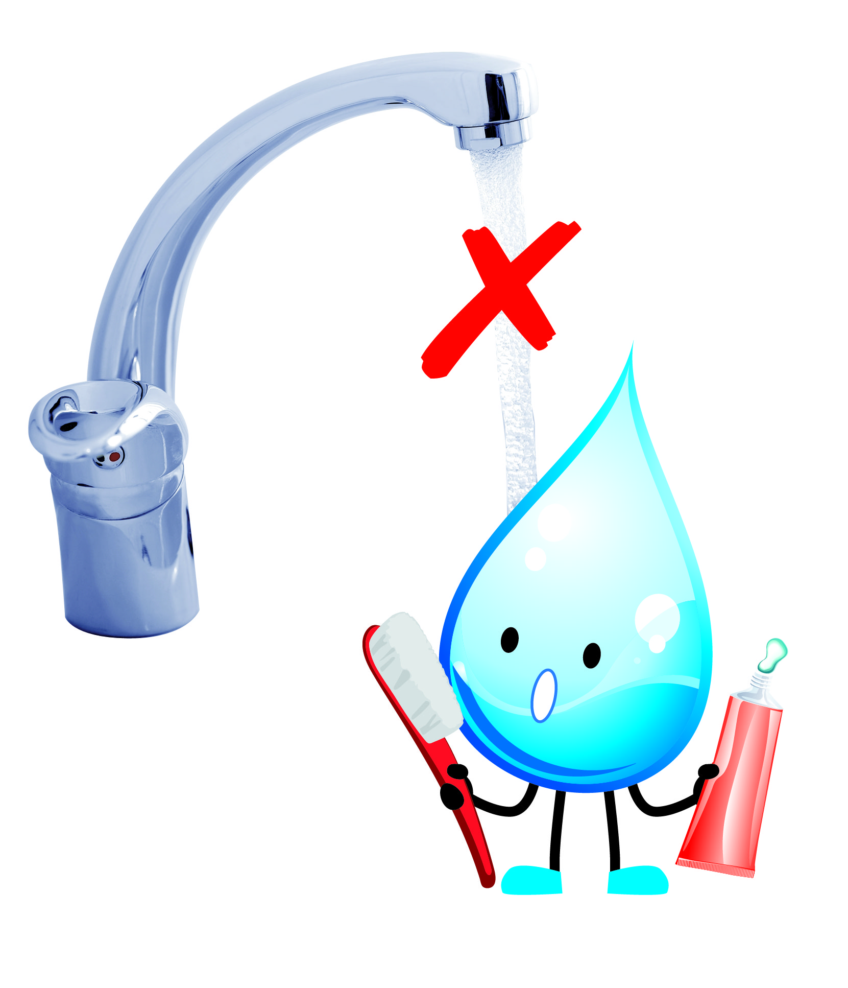
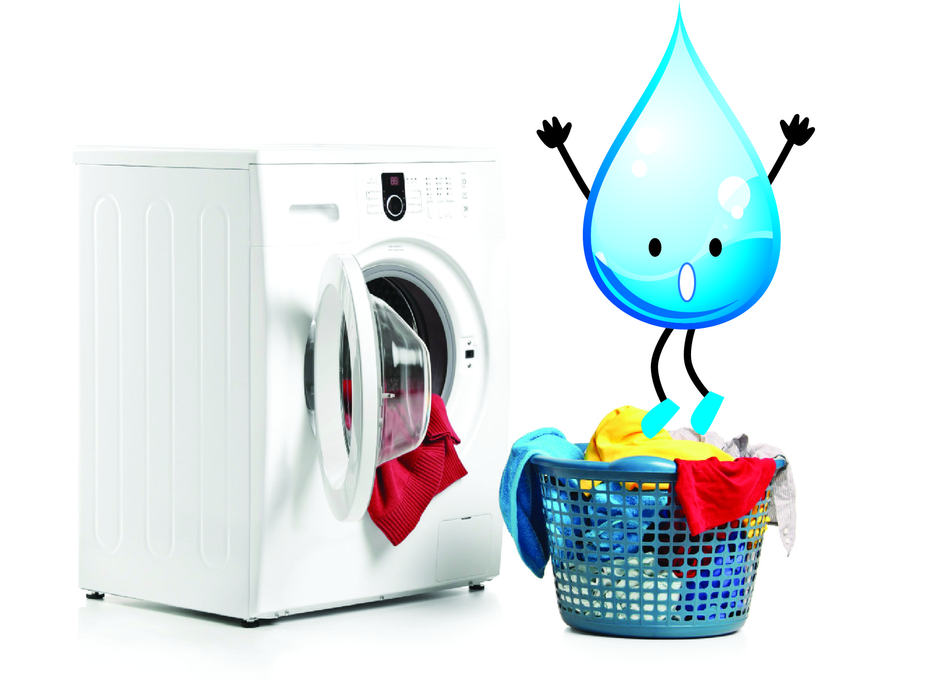
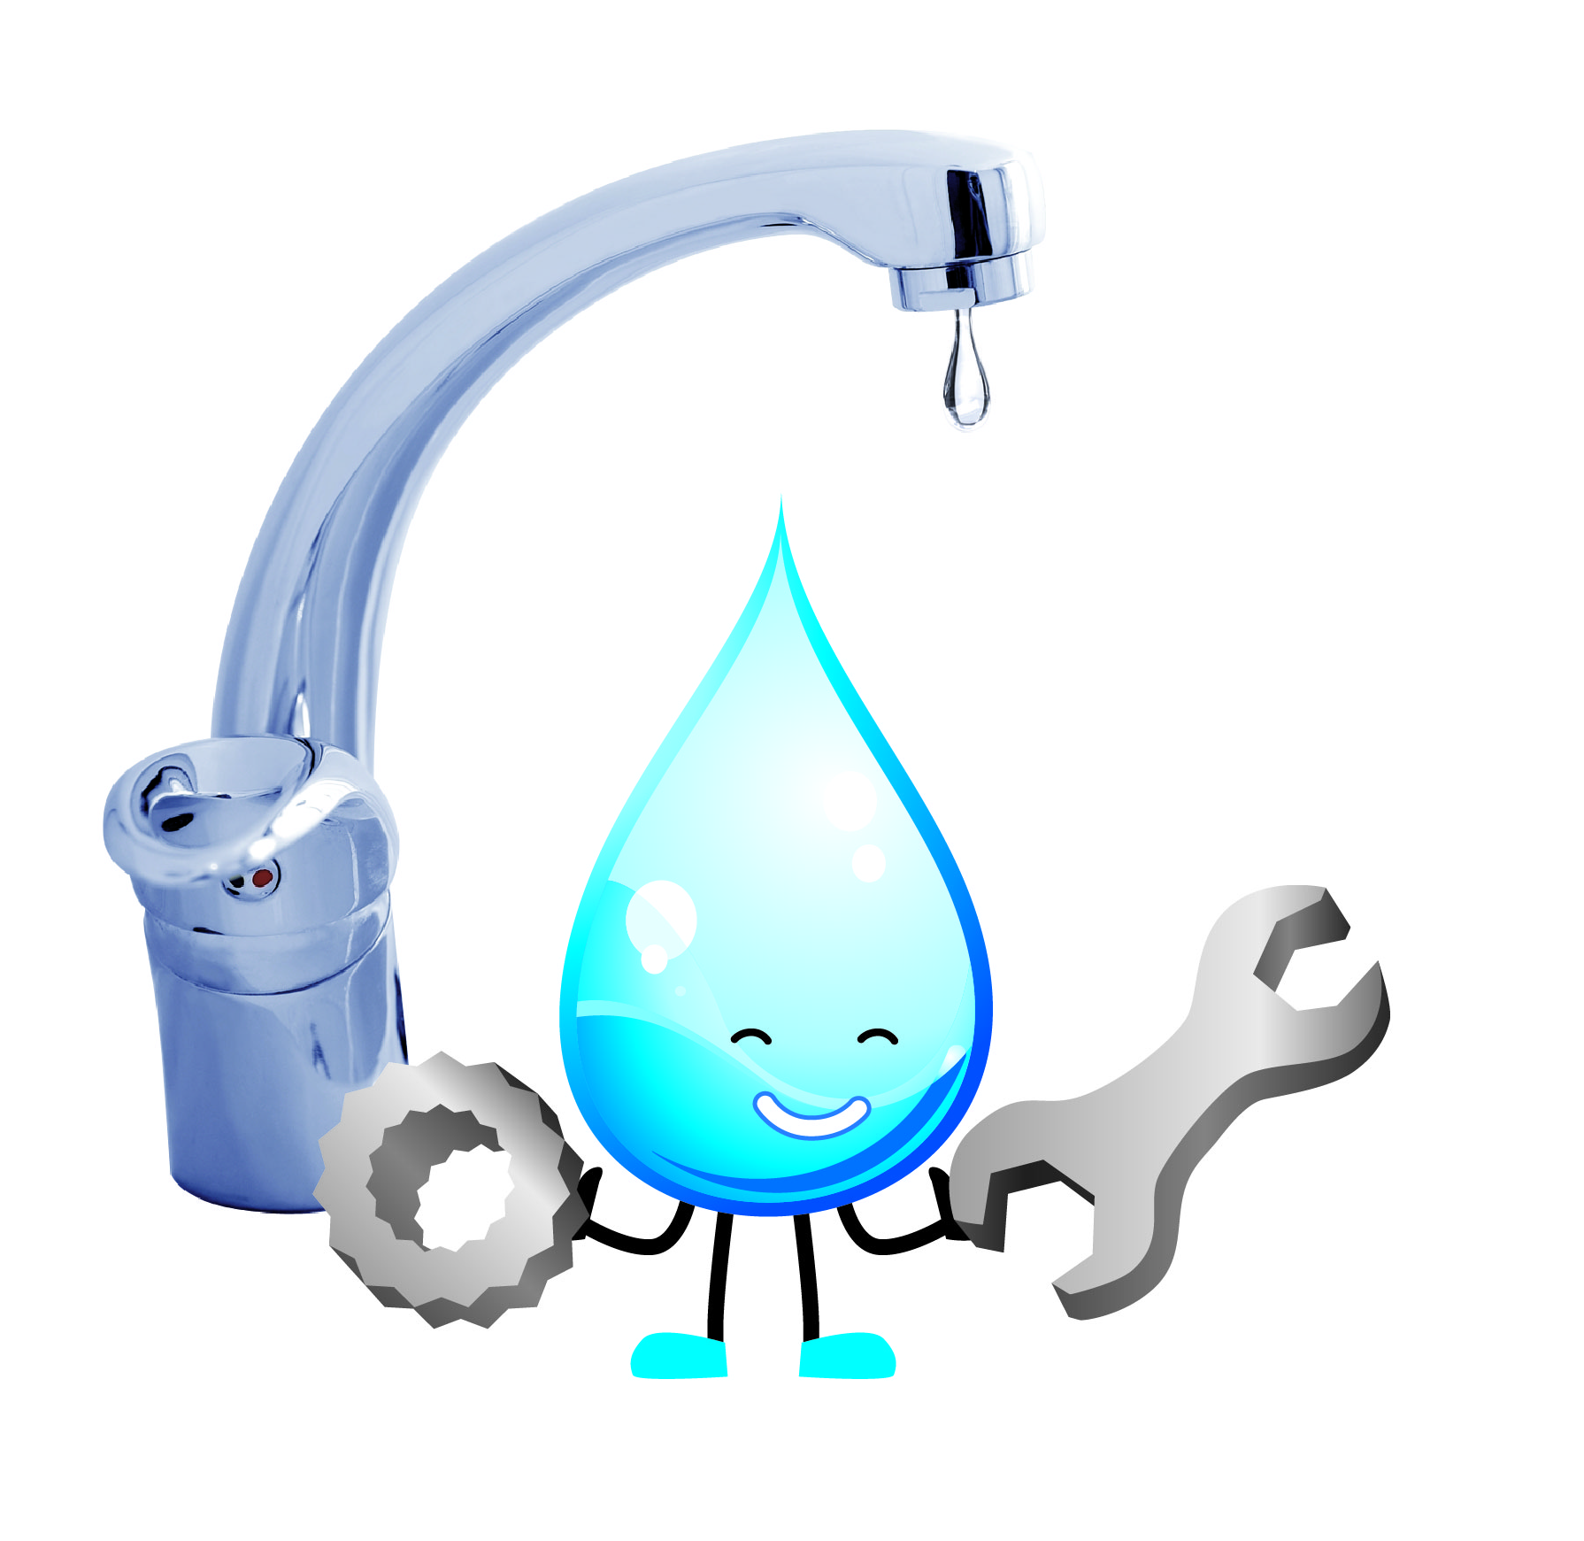
慳水方法提提你

Slide 20
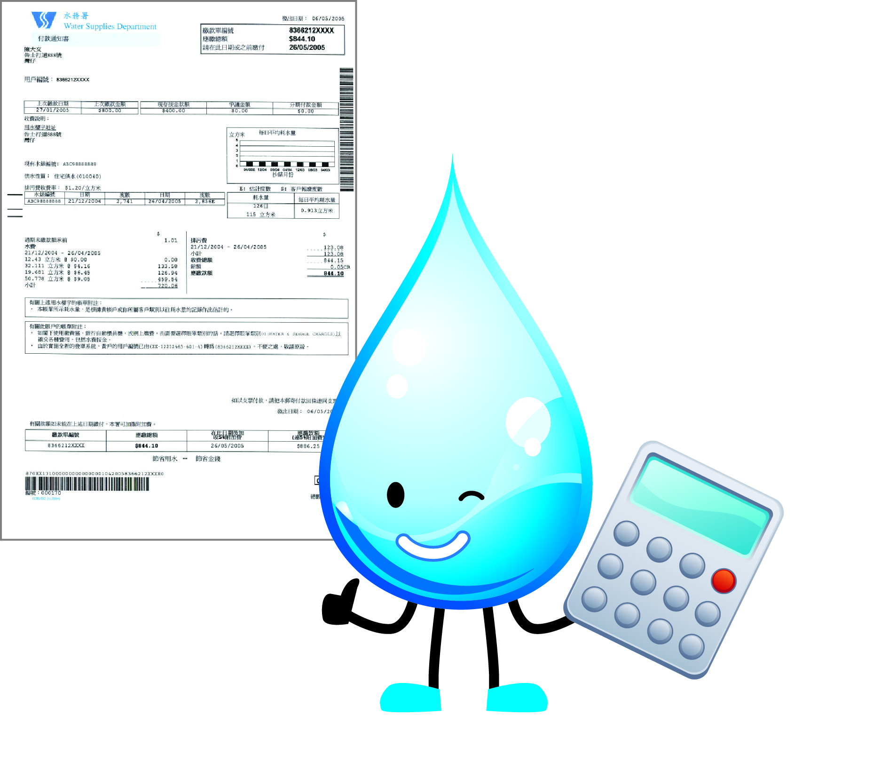
計算個人耗水量
水費單上之每日平均耗水量 除以 住戶人數
例: 472/3人 = 每人每日耗水157公升

Slide 21
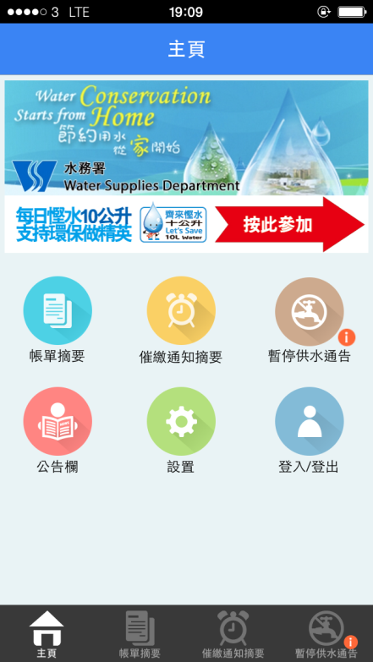
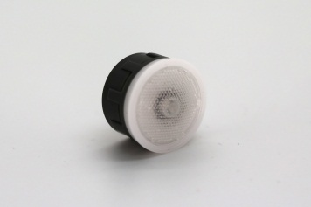
齊來慳水十公升

Slide 22
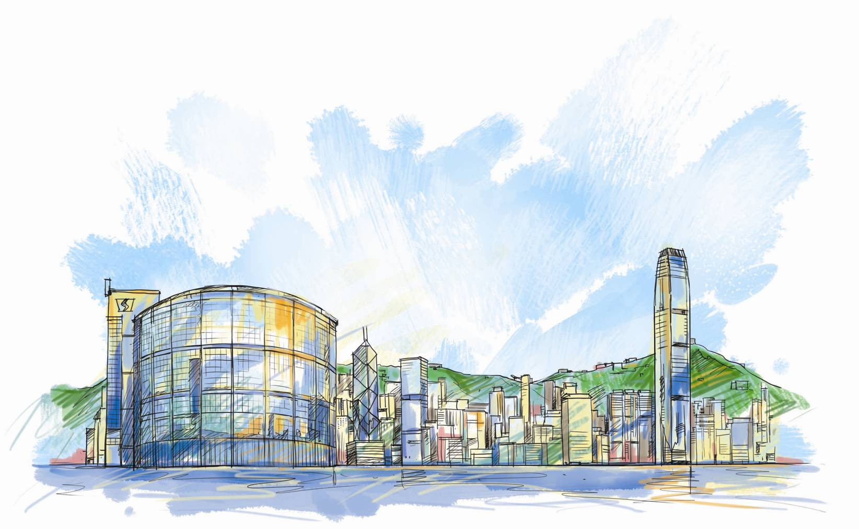
珍惜點滴 積聚未來 謝謝

